Slide 1
Sistema de adquisición de datos para la medición de parámetros radioeléctricos en antenas logarítmicas en la banda de 30 MHz a 1300 MHz utilizando LabVIEW
Iván Javier Bravo Lalama

Slide 2
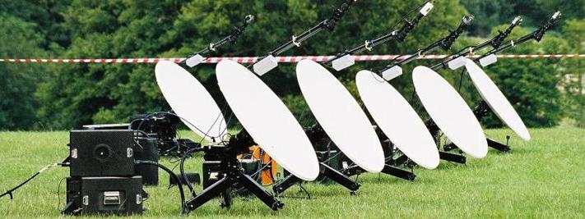
Introducción
En un entorno donde la información a tiempo real es imprescindible para la correcta toma de decisiones, las antenas juegan un papel determinante.
Gracias a ellas somos capaces de comunicarnos sin necesidad de cables y tenemos acceso a todo tipo de información en cualquier lugar y en tiempo real .
Con el proyecto buscamos realizar un sistema de rotación de antenas, en este caso una logarítmica, instalada en un motor de paso, siendo la forma de enviar y transmitir datos para el control de este rotor desde un PC por medio de Labview a través de una tarjeta de adquisición de datos conectada al motor de paso.

Slide 3
Justificación del proyecto
El Laboratorio de Telecomunicaciones de la FIEC carece de experimentos aplicados en el ámbito profesional, por lo cual proponemos un sistema de posicionamiento de las antenas mediante la adquisición de datos usando LabVIEW para conocer los parámetros radioeléctricos de una antena logarítmica.
El proyecto se presenta como un elemento didáctico de apoyo para la comprensión del uso de las antenas, generadores de funciones, analizadores de espectro y la importancia de la adquisición de datos en tiempo real para monitorear un enlace.

Slide 4
Objetivos del proyecto
  Controlar el movimiento en el eje azimutal con los resultados medidos y de forma automática la posición de una antena logarítmica.
  Aprender a utilizar la consola de programación LABVIEW y sus ventajas para solucionar problemas complejos.
  Adquirir todos los datos necesarios por DAQ para que estos sean procesados de manera gráfica mediante LABVIEW.
  Diseñar un sistema de monitoreo y análisis de la antena logarítmica base y sus patrones de radiación.

Slide 5
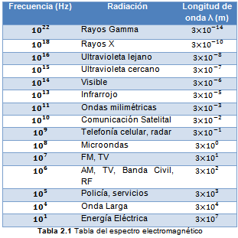
Ondas Electromagnéticas
Las ondas electromagnéticas cubren una amplia gama de frecuencias o de longitudes de ondas y pueden clasificarse según su principal fuente de generación.
Las ondas de radiofrecuencia y las microondas son especialmente útiles porque en esta pequeña región del espectro las frecuencias se usan para las comunicaciones vía satélite y entre teléfonos móviles.

Slide 6
Ondas Electromagnéticas
Dentro del espectro electromagnético se encuentra el espectro de RF (Radio Frecuencia) que son las frecuencias en las cuales al aplicarle una corriente alterna a una antena, este produce un campo electromagnético en el cual se pueden transmitir datos.
Se ha escogido trabajar con una antena logarítmica en la banda de los 30 MHz a 1300 MHz que corresponde al rango de VHF y UHF, que van desde aplicaciones en telefonía móvil (GSM 900 MHz), comunicaciones punto a punto hasta aplicaciones militares.

Slide 7
Antenas
Una antena es un dispositivo diseñado para emitir o recibir ondas electromagnéticas hacia el espacio libre.
Una antena transmisora transforma voltaje en ondas electromagnéticas y la receptora realiza la función inversa.
Existe una amplia diversidad de antenas, dependiendo del uso que estas tengan.
Las características de las antenas dependen de la relación entre las dimensiones y la longitud de onda de la señal de radiofrecuencia transmitida o recibida.

Slide 8
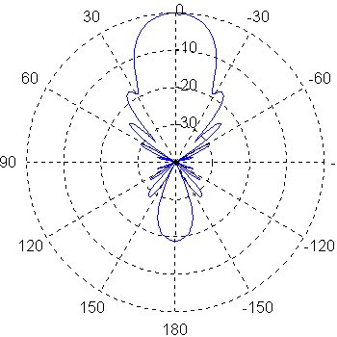
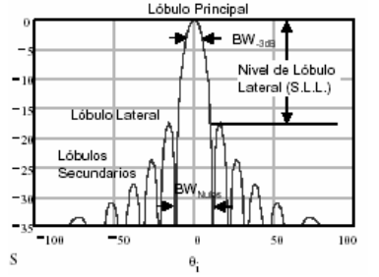
Parámetros de una antena
Diagrama de radiación
Ancho de banda
Ganancia
Eficiencia
Impedancia de entrada
Polarización

Slide 9
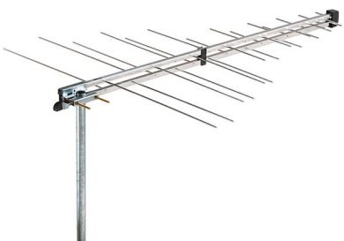
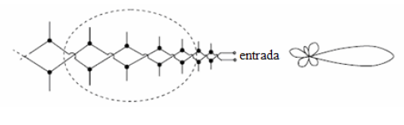
Antenas logarítmicas
Es una antena cuyos parámetros de impedancia o de radiación son una función periódica del logaritmo de la frecuencia de operación.
El diseño de estas antenas se realiza a partir de ciertas dimensiones, dado que las dimensiones de un dipolo o la separación que se van multiplicando por una constante. Uno de los diseños más conocidos es la agrupación logo periódica de dipolos.

Slide 10
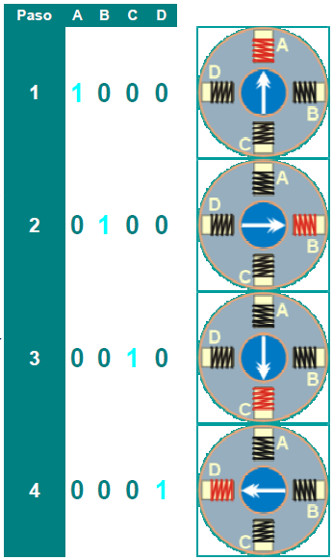
Motores de paso
Se define un motor como una máquina eléctrica rotativa que es capaz de transformar energía eléctrica en energía mecánica.
La señal eléctrica de alimentación actúa a través de un tren de pulsos que suceden con una frecuencia previamente definida, a cada una de las bobinas que componen el estator.
Cada vez que alguna de estas bobinas recibe un pulso, el motor se desplaza un paso, y queda fijo en esa posición.

Slide 11
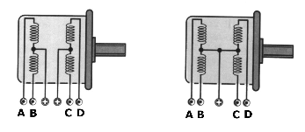
Motores Unipolares
La forma de alimentar este motor consiste en poner a tierra la toma central e ir aplicando una secuencia determinada de pulsos a un extremo de la bobina y después en el otro extremo pero nunca simultáneamente.
De tal manera que la intensidad que circula por cada media bobina siempre lo hace en el mismo sentido, de ahí su nombre motores unipolares.

Slide 12
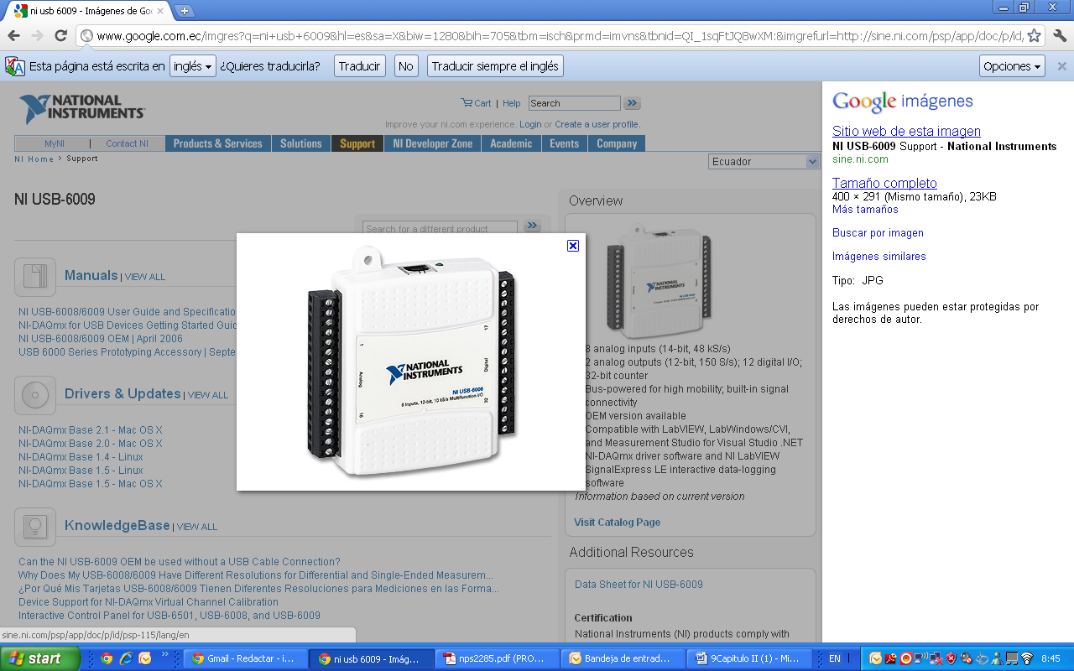
Tarjeta de adquisición de datos
La adquisición de señales, consiste en la toma de muestras del mundo real, sistema analógico, para generar datos que puedan ser manipulados por un ordenador, sistema digital.
Para la implementación de este proyecto hemos decidido utilizar la tarjeta de National Instruments NI USB- 6009.

Slide 13
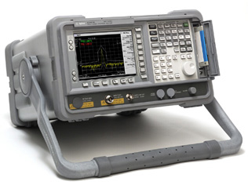
Analizador de Espectros
El analizador de espectros es una herramienta capaz de representar las componentes espectrales de una determinada señal a partir de su transformada de Fourier.
Útil para medir la respuesta en frecuencia de equipos de telecomunicaciones (amplificadores, filtros, acopladores, etc) y para comprobar el espectro radioeléctrico en una zona determinada con la ayuda de una antena.
Analizador de espectros Agilent E4404B

Slide 14
Diseño e Implementación

Slide 15
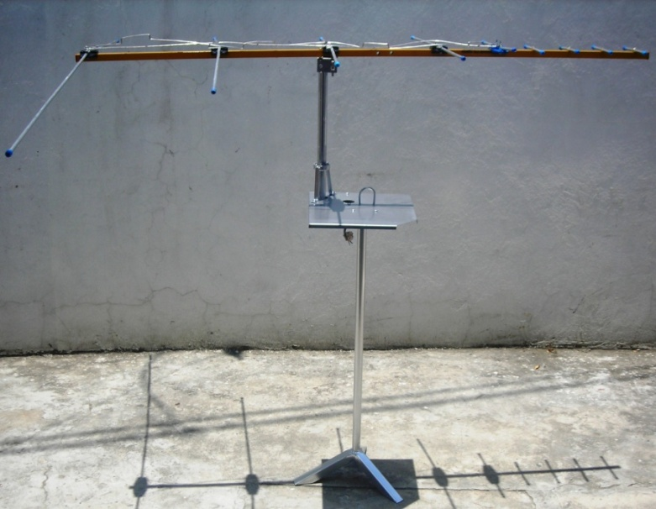
Diseño del soporte

Slide 16
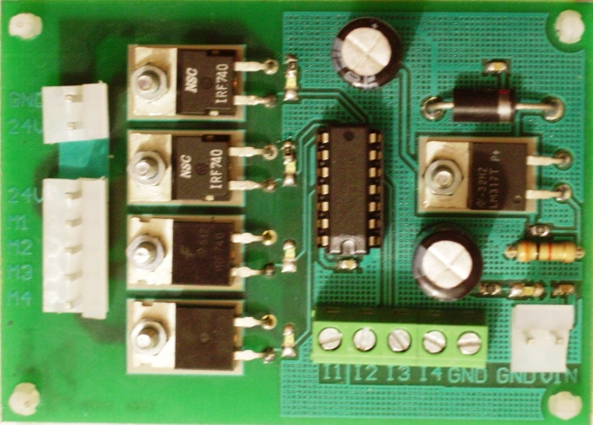
Circuito de potencia
Permite adaptar los niveles de potencia presentes en los puertos de las salidas digitales de una DAQ para poder manejar un motor de paso que por medio de un programa que será desarrollado bajo entorno LabVIEW, podrá rotar la antena.
Los LED’s permiten monitorizar el adecuado funcionamiento del sistema.

Slide 17
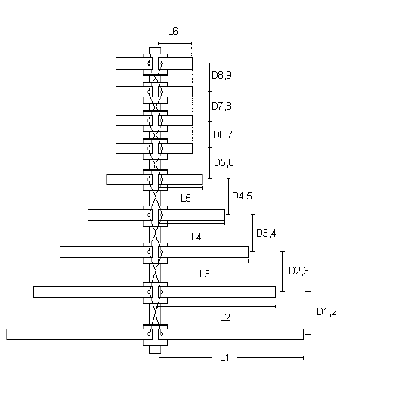
Parámetros antena logarítmica

Slide 18
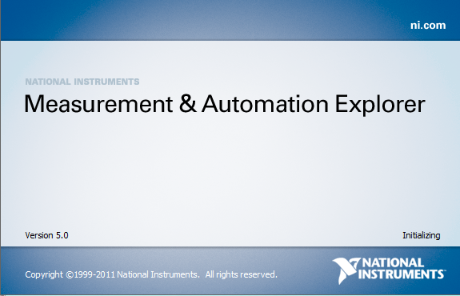
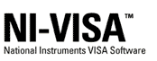
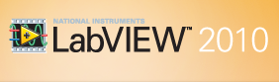
Programación en LabVIEW
HP Pavilion dv4 Notebook PC, procesador AMD Athlom™ II Dual-Core de 2 GHz con memoria RAM de 3 GB y sistema operativo Windows 7 de 32 bits.
Programas instalados:
  Agilent Connection Expert
  NI-VISA, NI-MAX
  LabVIEW 2010

Slide 19
Bloques del programa en Labview
El programa desarrollado tiene los siguientes bloques:
Inicializamos
Inicializamos Analizador de Espectros
Adquirimos Potencia
Giro Completo
Incrementamos Ángulo
Buscar Potencia Mayor
Ubicarnos en la potencia deseada
Salir

Slide 20
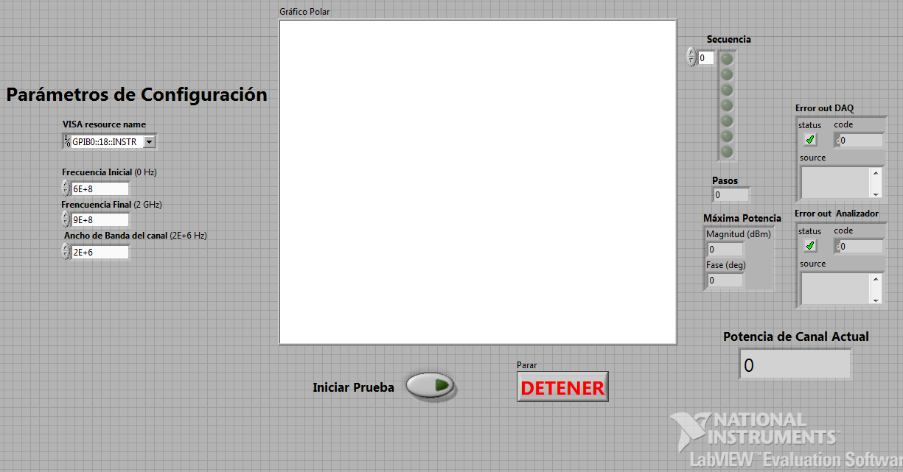
Entorno gráfico del programa

Slide 21
Estructura final del sistema

Slide 22
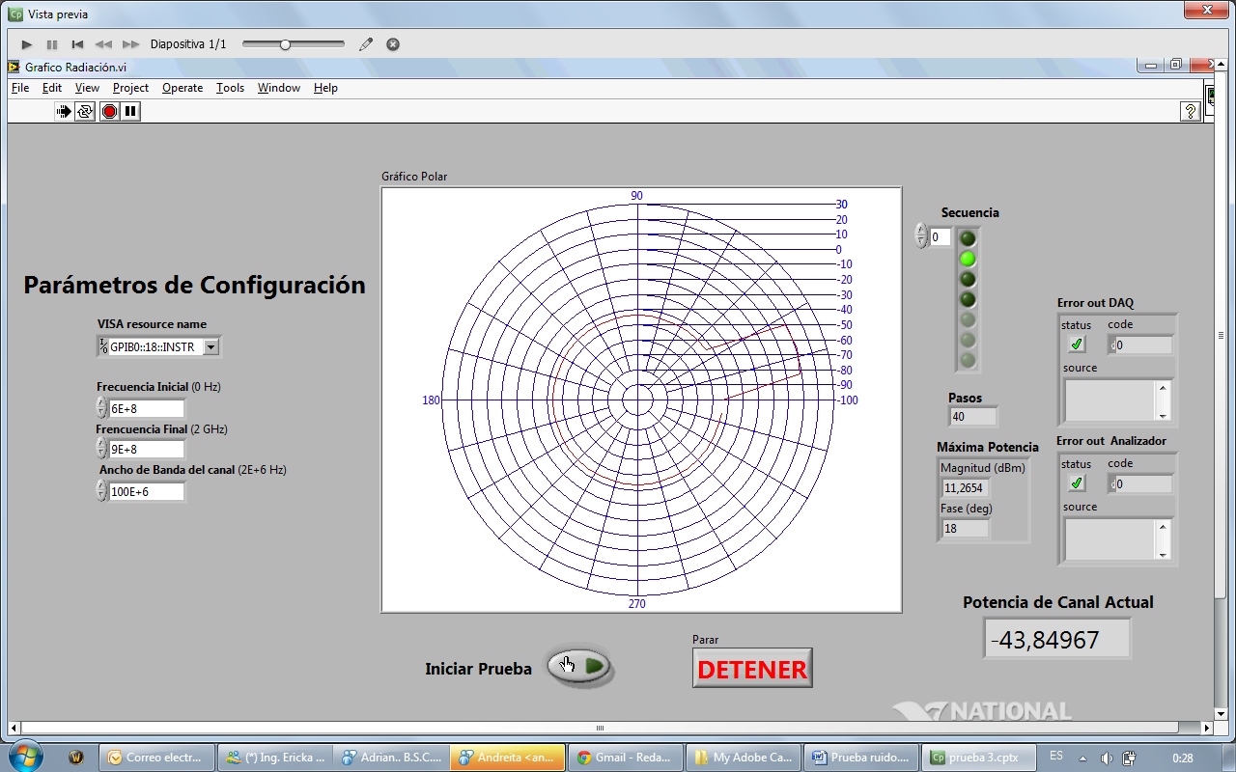
Pruebas realizadas
Prueba 1
Frecuencia: 700 MHz
Amplitud: 6 dBm
Medio: Alambrico
Se habilita la salida del analizador a los 9 grados y se la deshabilita a los 36 grados.

Slide 23
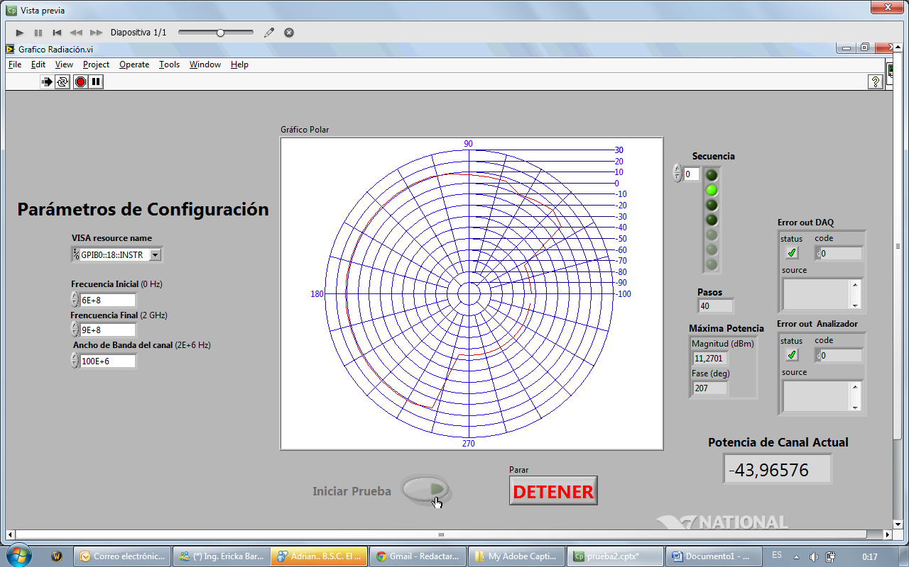
Pruebas realizadas
Prueba 2
Frecuencia: 700 MHz
Amplitud: 6 dBm, pero es modificada periódicamente para obtener mediciones distintas
Medio: Cableado
Se habilita la salida del analizador a los 36 grados y se la deshabilita a los 252 grados.

Slide 24
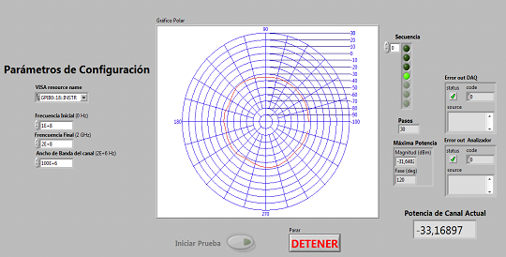
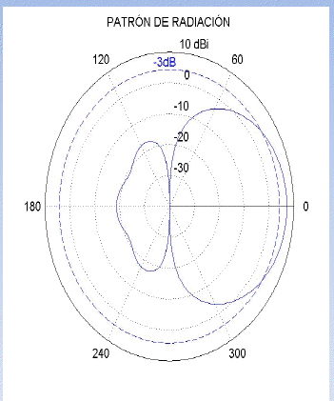
Pruebas realizadas
Prueba 3
Frecuencia: 150 MHz
Amplitud: 20 dBm
Medio: Inalámbrico, se utiliza una antena omnidireccional en la salida del generador y una antena logarítmica en la entrada del analizador de espectros.

Slide 25
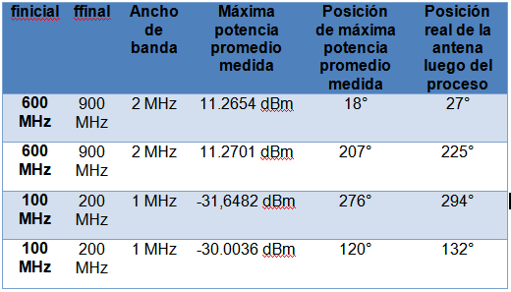
Resultados

Slide 26
Conclusiones
Se realizó con éxito la programación del sistema de adquisición de datos para la medición de parámetros radioeléctricos en una antena logarítmica, obteniendo el correcto posicionamiento de la antena en la ubicación de la mayor potencia recibida por el analizador.
El sistema de adquisición fue creado para propósitos estudiantiles ya que depende de un costoso analizador de espectros marca Agilent y fue creado para poder implementar una aplicación práctica con el software LabVIEW aplicado a las telecomunicaciones.
Se puede realizar un sistema de medición de bajo costo, siempre y cuando poseamos un analizador de espectros y se puedan facilitar los drivers correspondientes entre LabVIEW y el analizador, mediante comunicación serial, GPIB, RS232.

Slide 27
Conclusiones
El peso y tamaño de la antena influye en el posicionamiento final de la misma, ya que al moverse un paso, avanza más de lo debido. Este problema se puede evitar con un motor de pasos con mayor torque y que se mantenga fijo en ambos sentidos de rotación, es decir un motor de mejor calidad.
El diagrama de radiación obtenido con nuestro proyecto es similar al de una antena logarítmica, las diferencias se deben a que los pasos del motor son relativamente grandes, por lo que se pierden datos.

Slide 28
Recomendaciones
Al momento de ejecutar el programa es preferible tener un punto de referencia previo para determinar con respecto a qué punto el sistema adquirió su máxima potencia para el posicionamiento.
Mediante la compra de un motor de paso de mayor exactitud se pueden obtener mejores resultados en el sistema de medición.
Se recomienda además tener una antena logarítmica más ligera debido a que la inercia de misma nos puede llevar a datos y resultados con un margen de error.
El ancho de banda del canal ingresado no debe ser mayor a 2 MHz, ya que el analizador tendría muchos más cálculos que realizar en un mismo tiempo lo que ocasiona que se inhiba.

Slide 29
Gracias por su atención

